Slide 1
Image (RGB)
2 independent graphs
Image (CIELab)
API
Đổi color space sang CIELab
Superpixel generation (SLIC)
Mapping into 1 graph
Boykov-Kolmogorov Min-Cut/Max-Flow
Nhóm những pixel có phổ màu giống nhau lại thành cụm, hay superpixel
Khởi tạo trọng số cho graph
Thuật toán tìm đường cắt qua các cạnh sao cho tổng trọng số của các cạnh đó là min

Slide 2
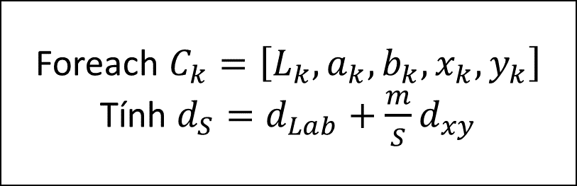
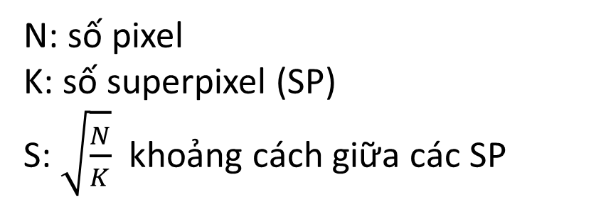
Init
N: số pixel
K: số superpixel (SP)
S: $\sqrt{\frac{N}{K}}$ khoảng cách giữa các SP
Foreach $C_{k}=\left[L_{k},a_{k},b_{k},x_{k},y_{k}\right]$
Tính $d_{S}=d_{Lab}+\frac{m}{S}d_{xy}$
$$d_{Lab}=\sqrt{{\left(L_{k}−L_{i}\right)}^{2}+{\left(a_{k}−a_{i}\right)}^{2}+{\left(b_{k}−b_{i}\right)}^{2}}$$
$$d_{xy}=\sqrt{{\left(x_{k}−x_{i}\right)}^{2}+{\left(y_{k}−y\right)}^{2}}$$
m là tham số tỉ trọng

Slide 3
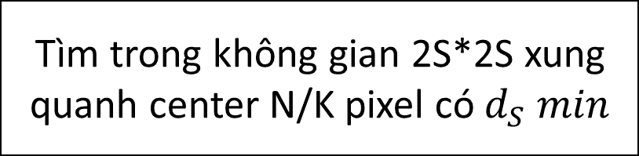
Tìm trong không gian 2S*2S xung quanh center N/K pixel có $d_{S} min$
No
Tính new center
d(center, new center) < threshold ?
Yes

Slide 4
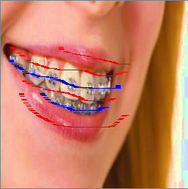
sink node
source node
Đã có
Node (no label):
(ob) node s
Chưa có
(bk) node t

Slide 5
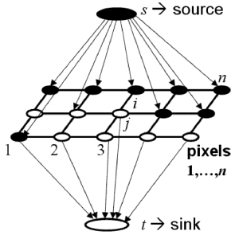
Mapping into Graph
W giữa s và n
W giữa s và n
W giữa t và n

Slide 6
Counter

Slide 7
Mapping into Graph
Node $u$ $(center, hist)$và $v (center, hist)$
$$sim\left(u,v\right)=e^{(−\frac{cv2. compareHist{\left(u.hist, v.hist\right)}^{2}}{2∗σ^{2}})}∗\frac{1}{distance\left(u.center, v.center\right)}$$
$$w\left(u,v\right)=1+sim(u,v)$$
c$v2.compareHist(H1,H2)⋮≡d(H1,H2)=\sum_{I}{\min\left(H_{1}\left(I\right),H_{2}\left(I\right)\right)}$

Slide 8
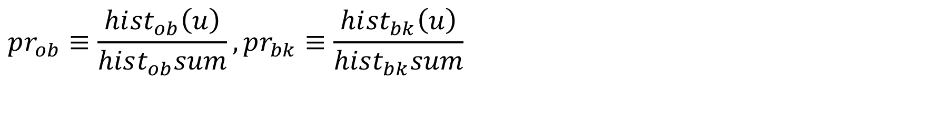
Mapping into Graph
Node s, $t$ $(center, hist)$và $u \left(center, hist\right) (no label)$
$$pr_{ob}≡\frac{hi{st}_{ob}\left(u\right)}{hist_{ob}sum},pr_{bk}≡\frac{hi{st}_{bk}\left(u\right)}{hist_{bk}sum}$$
Nếu $pr_{bk}>0 →w\left(t,u\right)=100000, w\left(s,u\right)=0.9∗−\log\left(pr_{ob}\right)$
Nếu $pr_{ob}>0 →w\left(s,u\right)=100000, w\left(t,u\right)=0.9∗−\log\left(pr_{ob}\right)$
Notes:
Xác suất là ob > 0 thì w (s – ob, u) lớn
Nhân 0.9 để w luôn < 1

Slide 9
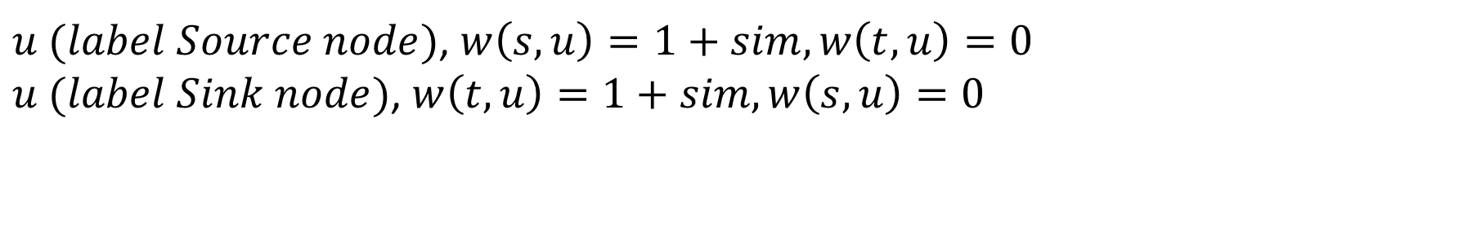
Mapping into Graph
Node $s, t (center, hist)$và $u \left(center, hist\right)$
$u (label Source node)$, $w\left(s,u\right)=1+sim, w\left(t,u\right)=0$
$u (label Sink node)$, $w\left(t,u\right)=1+sim, w\left(s,u\right)=0$
Notes:
Xác suất là ob > 0 thì w (s – ob, u) lớn
Nhân 0.9 để w luôn < 1

